Slide 1

主軸熱變形即時量測設備開發與補償技術整合之研究
隊伍名稱：熱變主軸隨情緣，冷調戀後思情深
指導教授: 陳紹賢 教授
隊員姓名：許登翔、陳俊丞、顏浩宇、陳重光

Slide 2
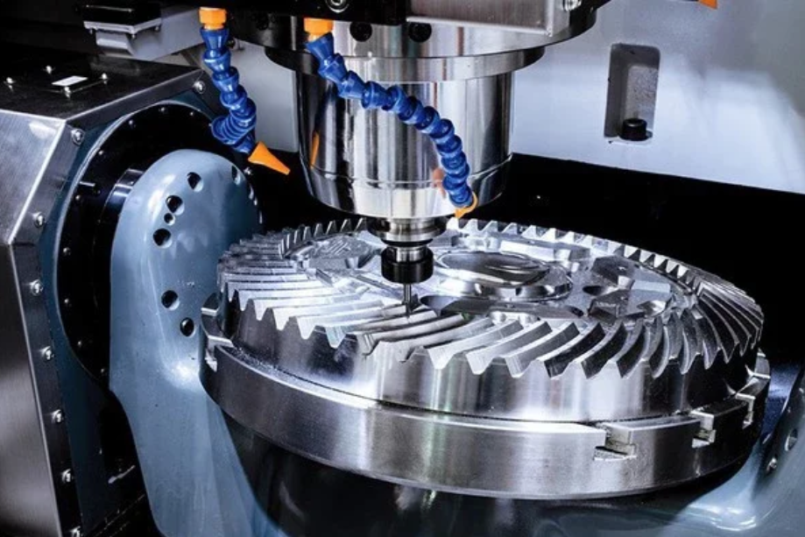
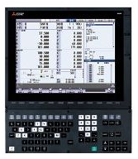
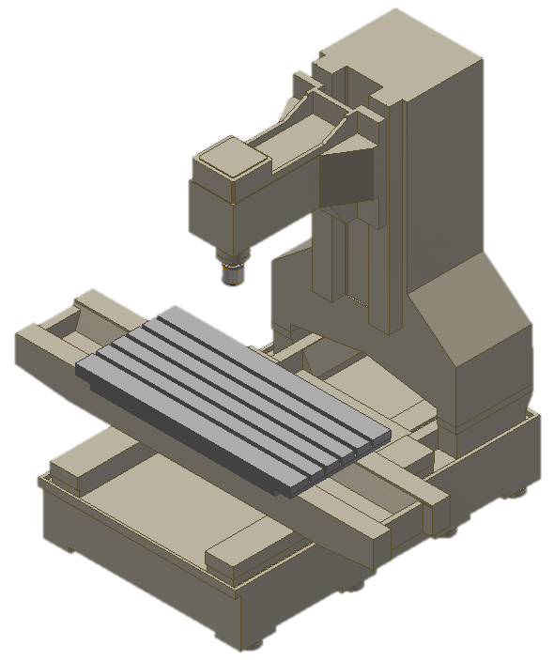


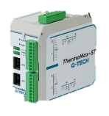

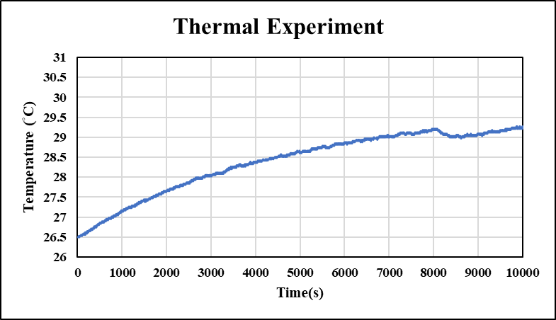
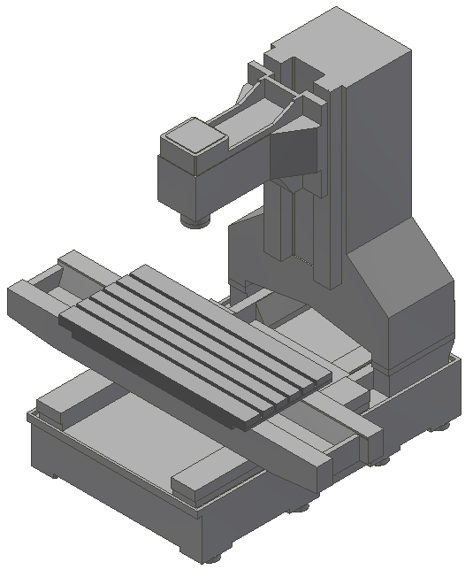



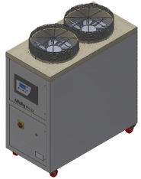

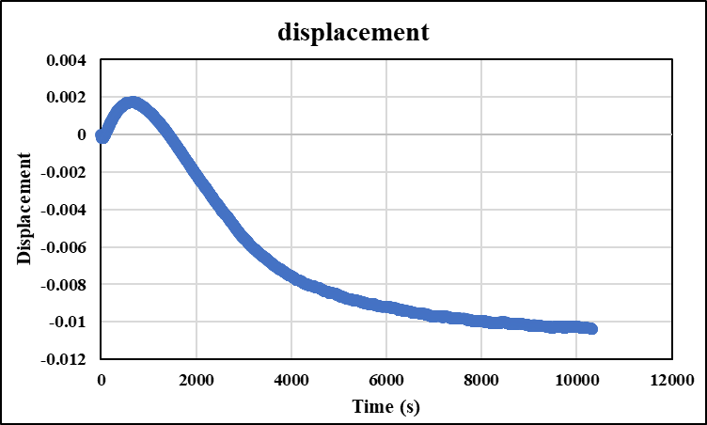


開發動機與目的
熱誤差影響機台精度約70%
且Z軸熱誤差最為顯著
70 %
以往熱溫升量測實驗：
主軸
主軸
切削熱
補償訊號
控制器
溫度
問題：
位移
熱溫升量測模組
1.5hr
進給系統
工具機熱誤差
環境溫度
全流量冷卻
原廠:
國外:
暖機時間過長
30°C
出機
15°C
補償模型失效
工具機
冷卻機
運轉初期過冷收縮

Slide 3
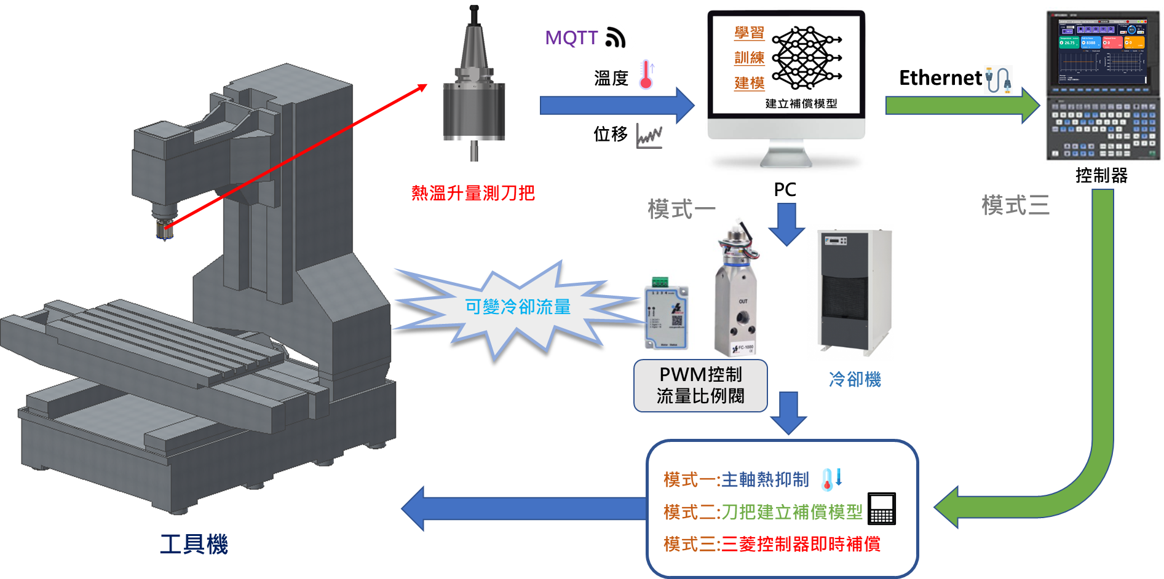
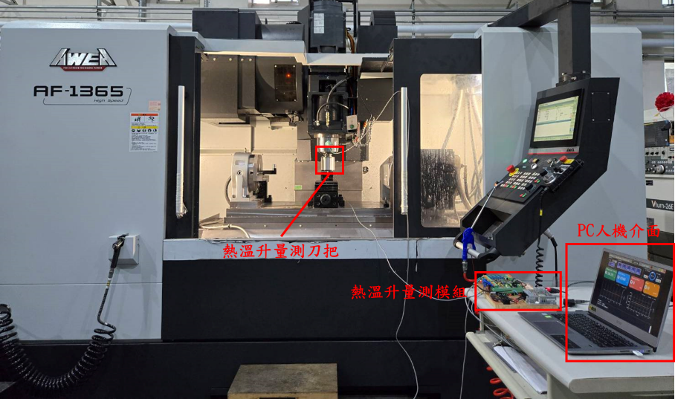
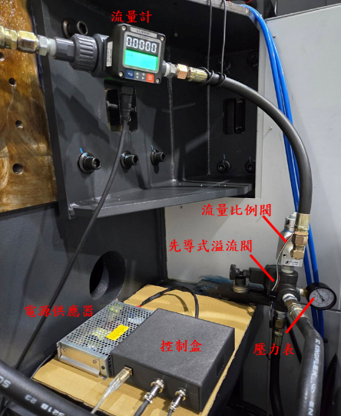
系統架構與產品特點
01
多功能人機介面(感測器監控、資料庫、模糊邏輯推論、三菱控制器資訊)
04
具拉刀力量測功能，量測誤差平均< 3%
02
量測刀把MQTT無線傳輸
05
可縮短主軸暖機時間，平均減少30%
熱溫升量測補償與流量控制系統
補償主軸熱誤差，補償精度達0.005mm以下
03
可快速進行熱溫升量測、建立補償模型
06

Slide 4
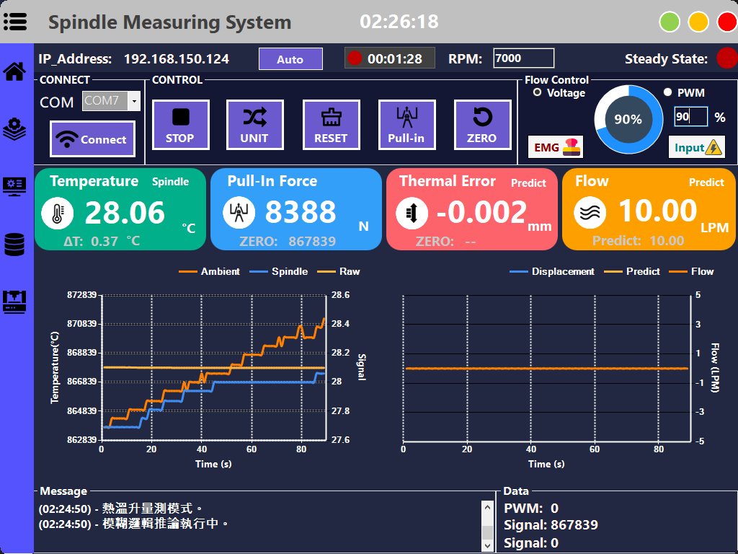
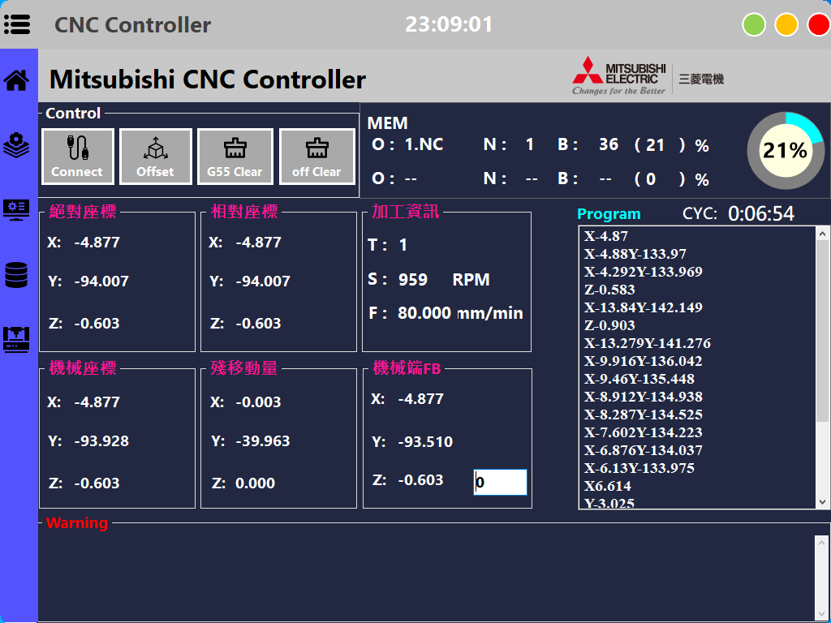
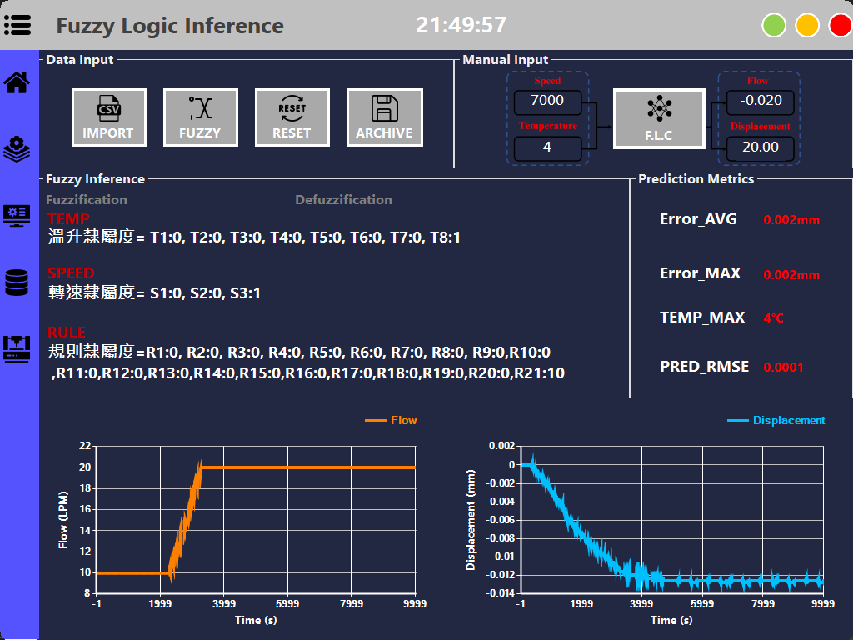
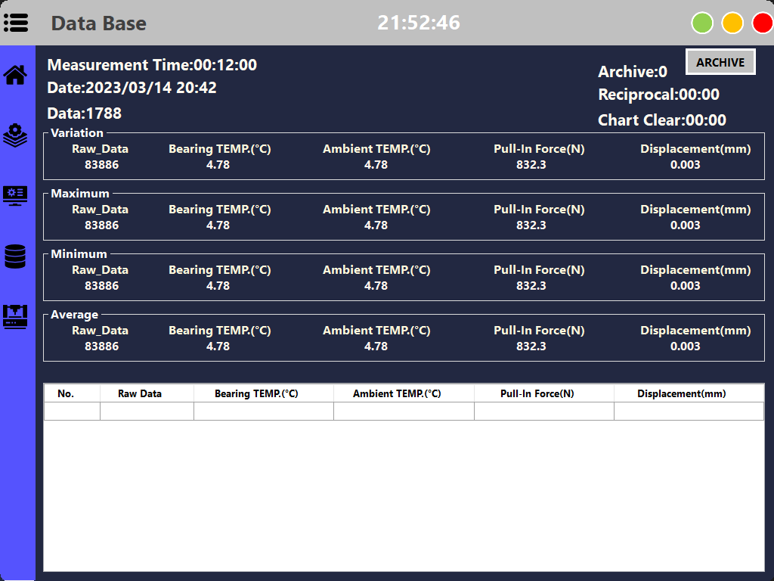
軟體功能介紹
設備連線、控制
手動/自動模式
數據匯入推論
模型調整
穩態判斷
功能按鍵
加工資訊
手動流量控制
座標資訊
隸屬度計算
感測器監測
加工程式
預測精度計算
可視化圖表
輸出預測圖表
警告資訊
數據資料庫
熱溫升量測與流量監控頁面
CNC控制器頁面
模糊邏輯推論頁面

Slide 5
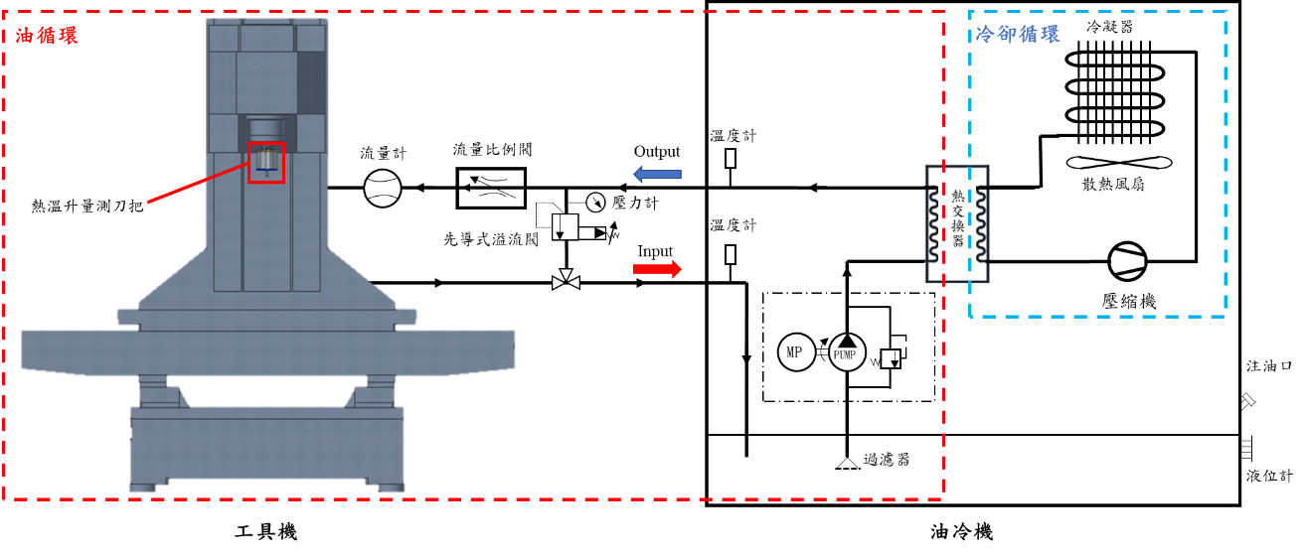


流量控制系統
可變流量控制系統
轉速
暖機時間
ESG
即時調整冷卻流量
減少能源浪費
溫升

Slide 6
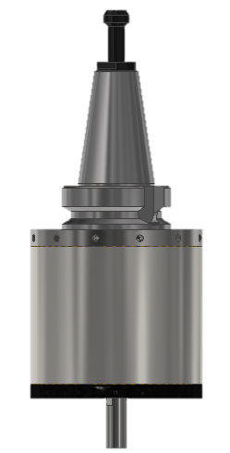
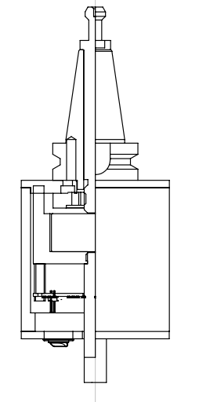

熱溫升量測刀把
熱
溫
升
量
測
刀
把
嵌入溫度點
數位溫度感測器

Slide 7
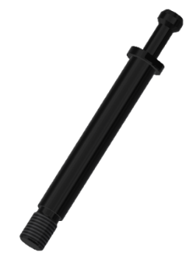
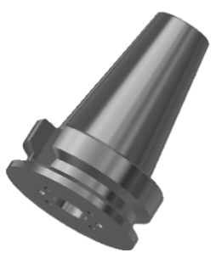

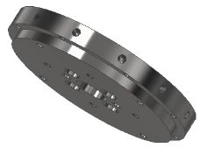

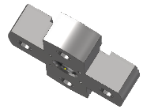

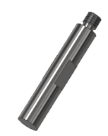
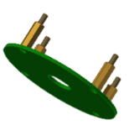
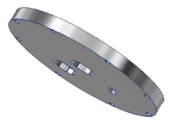

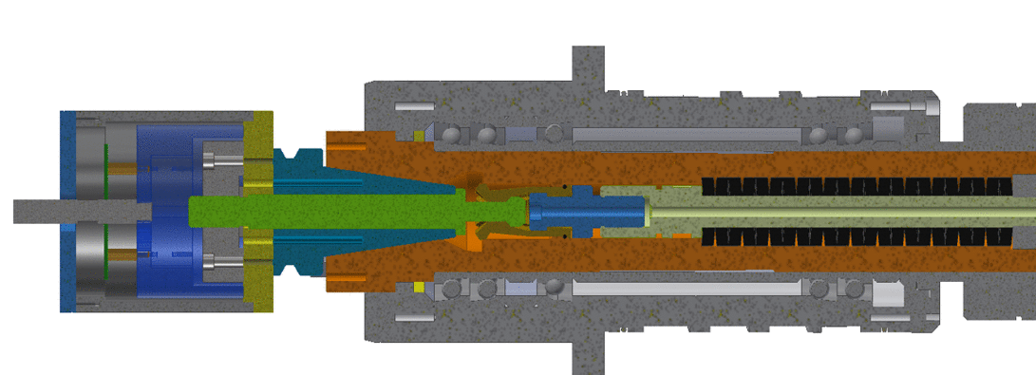
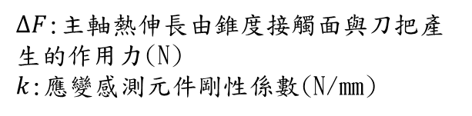

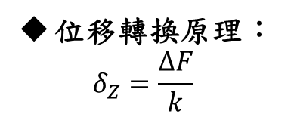
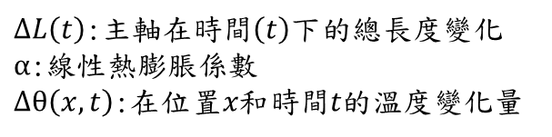
熱溫升量測刀把
拉刀力量測
熱溫升量測
熱
溫
升
量
測
刀
把
長拉栓
電池
嵌入溫度點
數位溫度感測器
BT40刀把
電路板
上蓋
應變感測元件
底板
定位套
試棒
外殼
位移轉換原理：
$$δ_{Z}=\frac{∆F}{k}$$
應變感測元件
主軸熱伸長公式：
$$ΔL\left(t\right)=\int_{0}^{L}{αΔθ\left(x,t\right)} dx$$
量測原理
前軸承組
後軸承組
拉栓
拉刀力
$∆F$:主軸熱伸長由錐度接觸面與刀把產生的作用力(N)
$k$:應變感測元件剛性係數(N/mm)
$ΔL\left(t\right)$:主軸在時間$\left(t\right)$下的總長度變化
$α$:線性熱膨脹係數
$Δθ\left(x,t\right)$:在位置𝑥和時間𝑡的溫度變化量
𝛿
熱變形
溫度感測器
拉刀機構

Slide 8
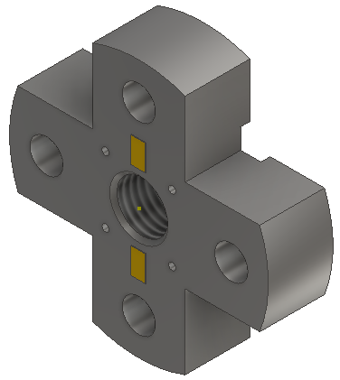
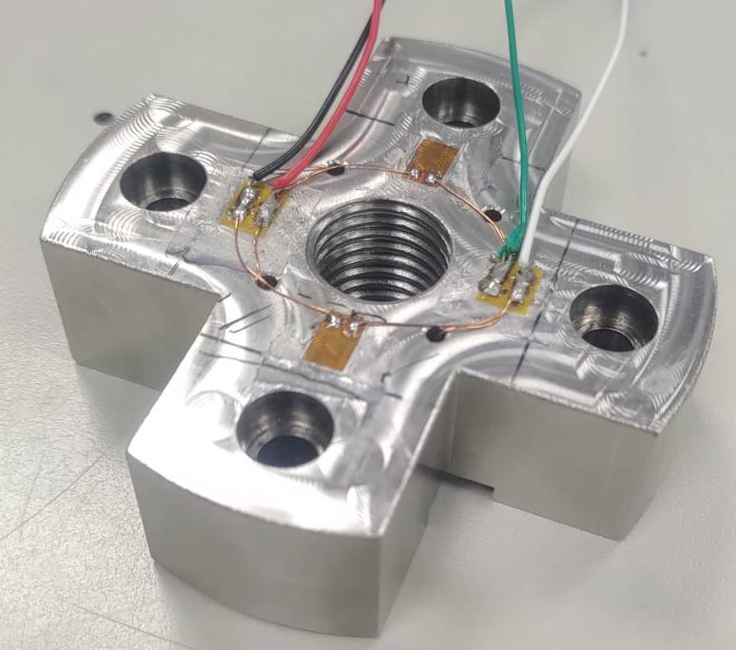
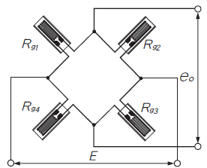
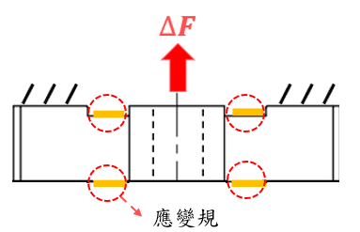
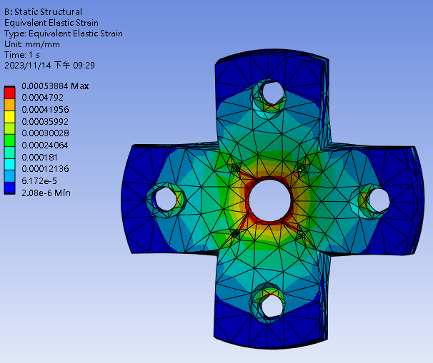
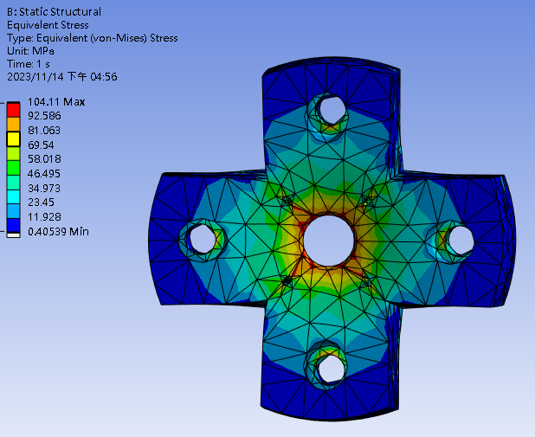
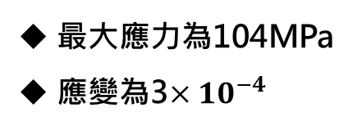
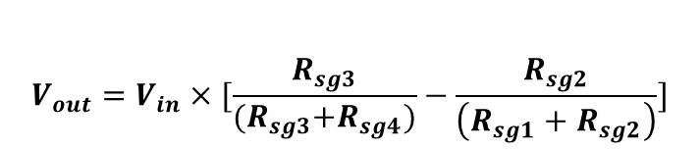
感測元件開發
感測元件設計
感測元件分析
感測元件校正
設備驗證
感測元件設計
感測元件分析
感測元件校正
設備驗證
應變規全橋量測法
$$V_{out}=V_{in}×[\frac{R_{sg3}}{{(R}_{sg3}+R_{sg4})}−\frac{R_{sg2}}{\left(R_{sg1}+R_{sg2}\right)}]$$
有限元素分析
最大應力為104MPa
應變為3$×{10}^{−4}$
符合安全及量測範圍內!
應力分析
應變分析

Slide 9
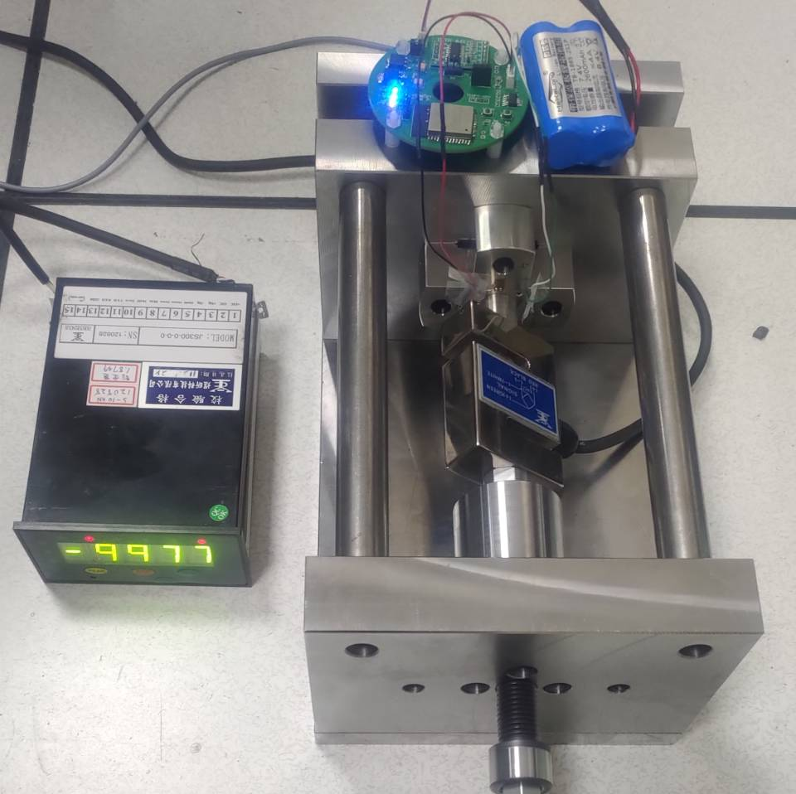
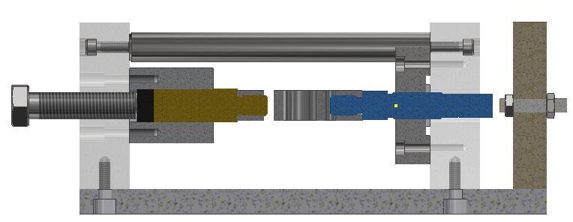
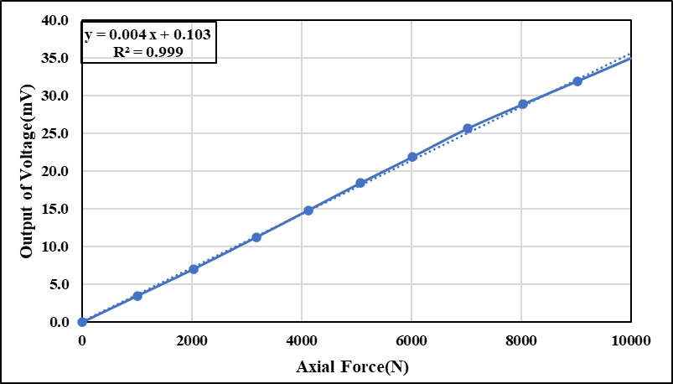
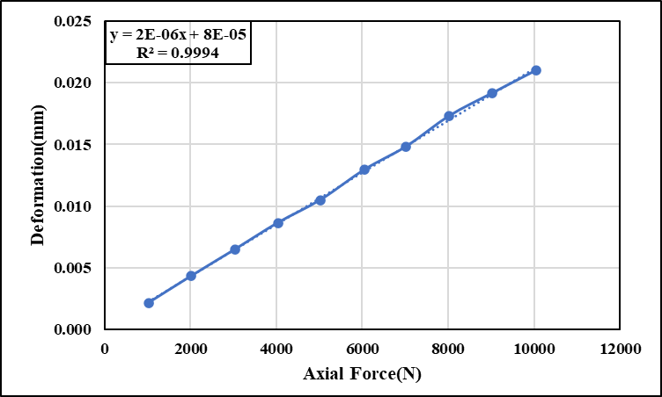
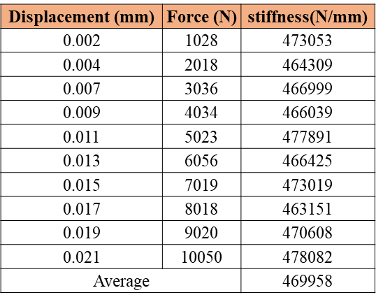

感測元件開發
感測元件設計
感測元件分析
感測元件校正
設備驗證
S型荷重元
應變感測元件
位移感測器
螺絲推力
F
剛度數據表
線性度:2%F.S.
靈敏度:0.004mV/N
重複性:A等級(良好)
驗證誤差率:1.2%
剛度值:$4.7×{10}^{5}$ N/mm
*將剛度係數方程式寫入MCU，進行後續位移驗證量測實驗

Slide 10
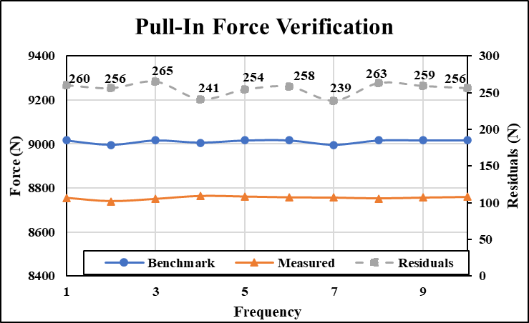
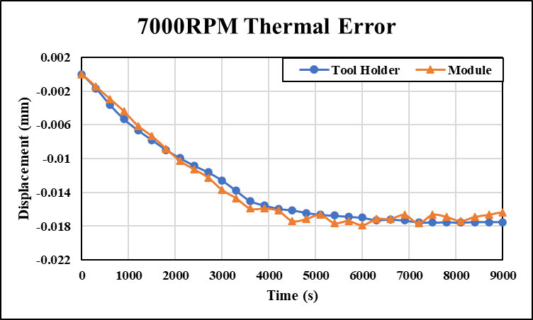
設備驗證
感測元件設計
感測元件分析
感測元件校正
設備驗證
主軸拉刀力量測
主軸熱位移量測
驗證標準
驗證結果
依市售量測設備量測值進行可靠性評估
針對同一主軸規格進行實驗
對照兩設備量測值之殘差與趨勢
拉刀力量測平均誤差率<3%
主軸熱位移量測誤差±0.002mm內，趨勢一致

Slide 11
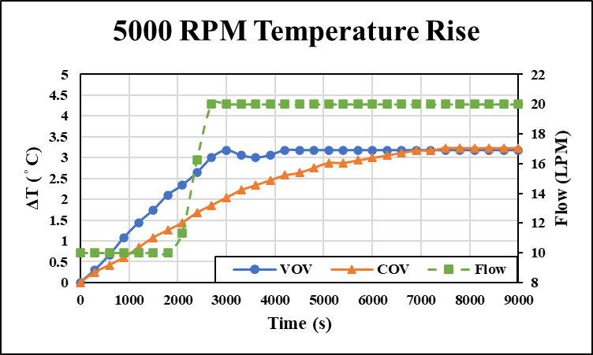
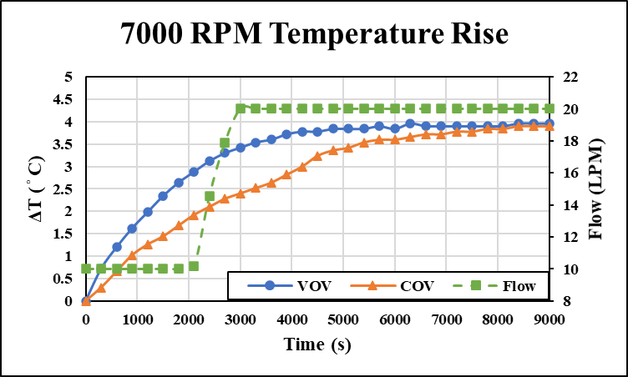
實驗結果
暖機時間比較|模型驗證結果
定流量與變流量暖機時間比較:
(定流量: 變流量: )
28%
33%
穩態點
穩態點
根據ISO 230-3 判斷穩態時間:
暖機時間平均降低30%!

Slide 12
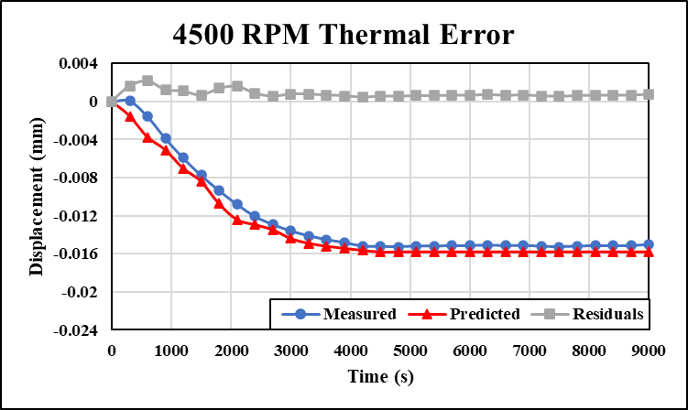
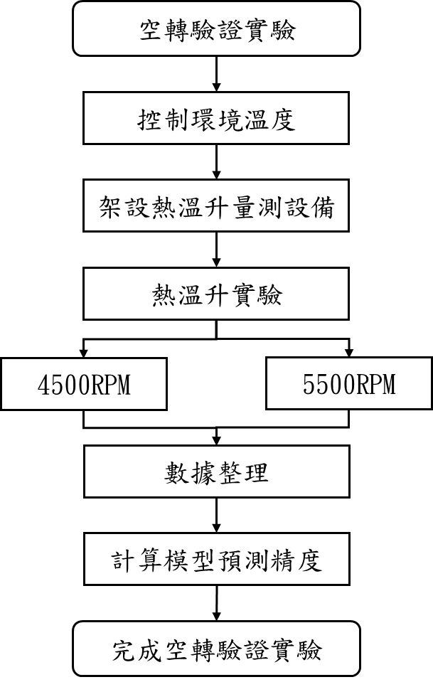
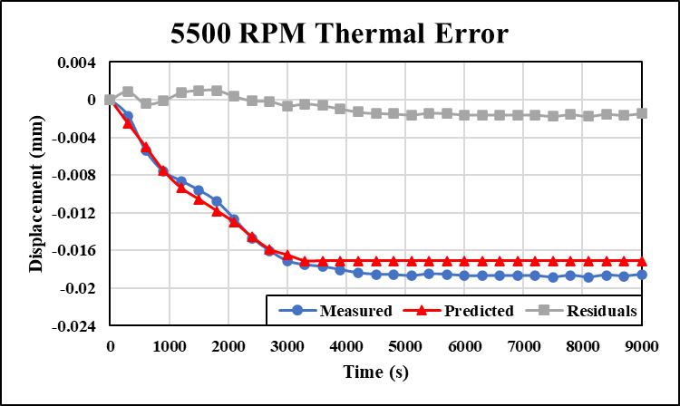
實驗結果
暖機時間比較|模型驗證結果
熱誤差預測模型驗證:
預測模型驗證
4500rpm：最大預測殘差為0.002mm。
5500rpm：最大預測殘差為0.002mm。
有效補償不同
轉速之熱誤差!

Slide 13
實機展示
遠端實機展示
控制器實際展示
遠端實機展示
控制器實際展示

Slide 14
感謝聆聽
Thanks for listening

